Slide 1
Over de toekomst van ons verloren/vergeten/bedreigde landschap/erfgoed
Zef Hemel
Abe Bonnemaleerstoel RUG/TUD
Erfgoedlab Groningen te Nuis, 18 december 2023

Slide 2
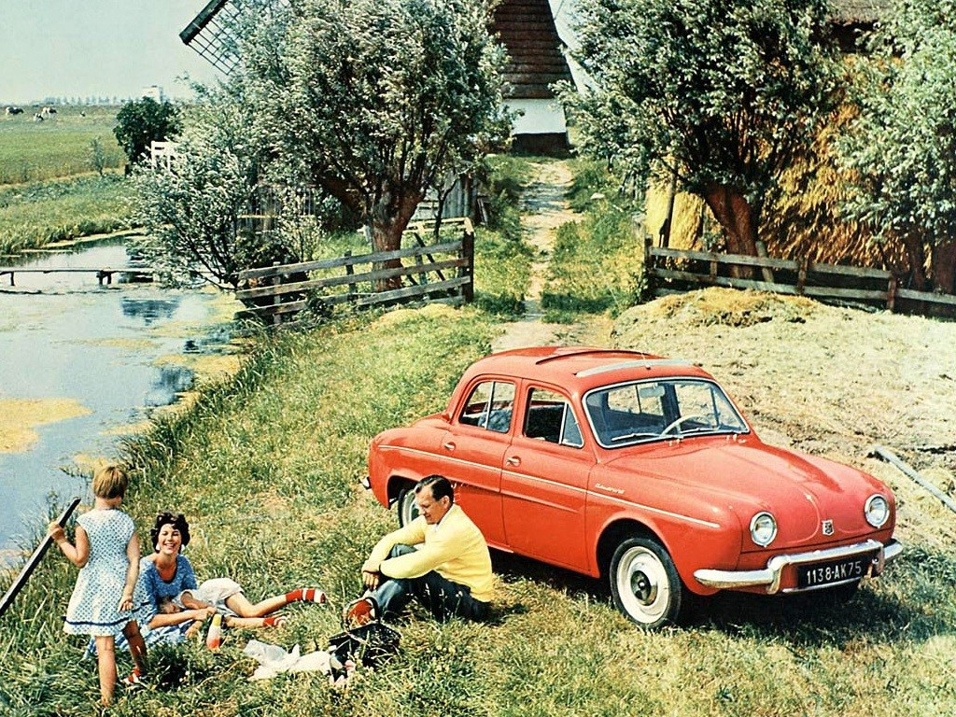

Slide 3
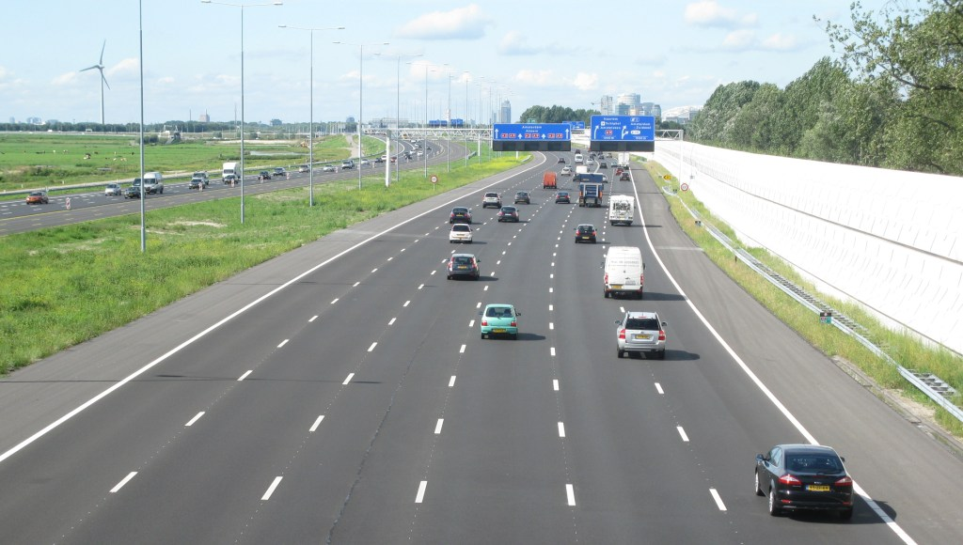

Slide 4
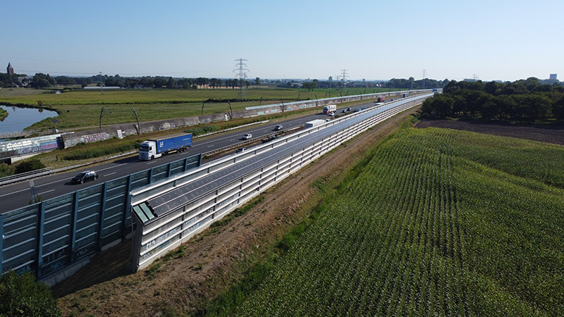
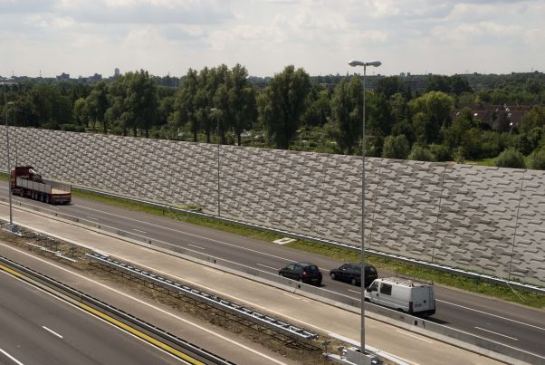
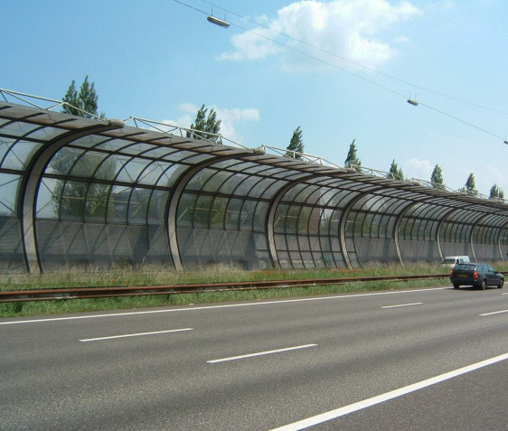

Slide 5
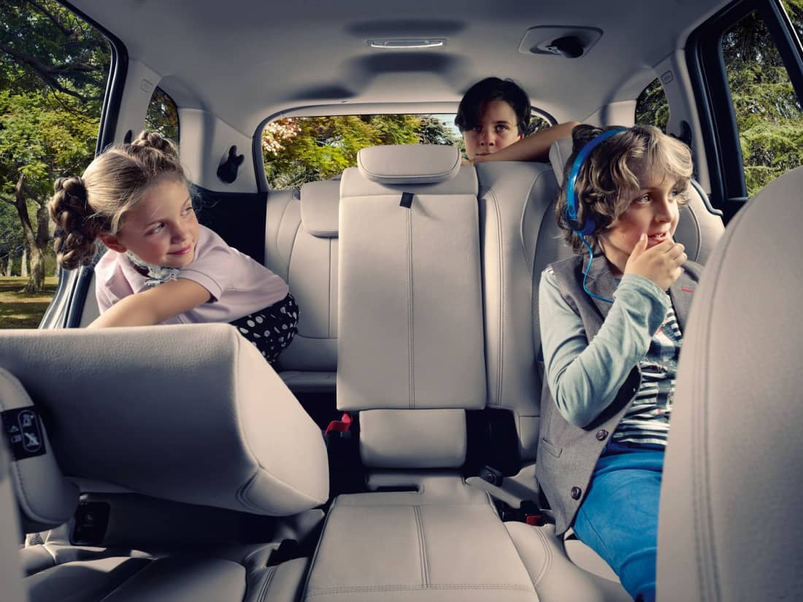
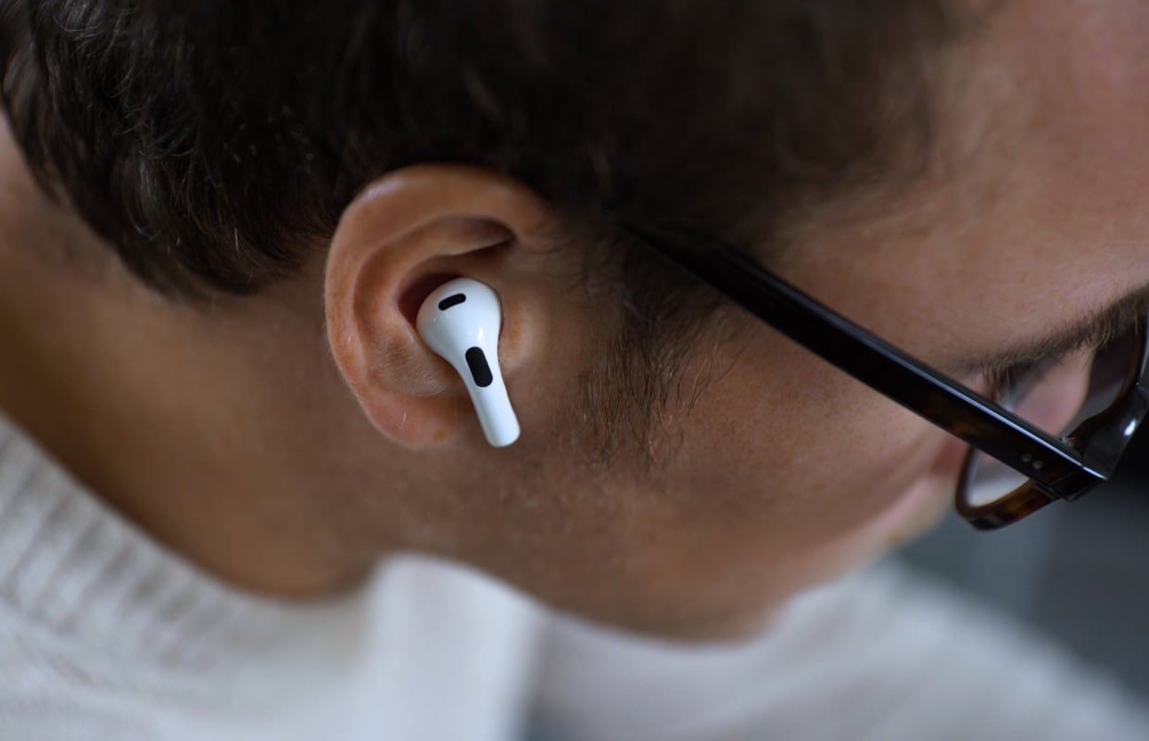

Slide 6
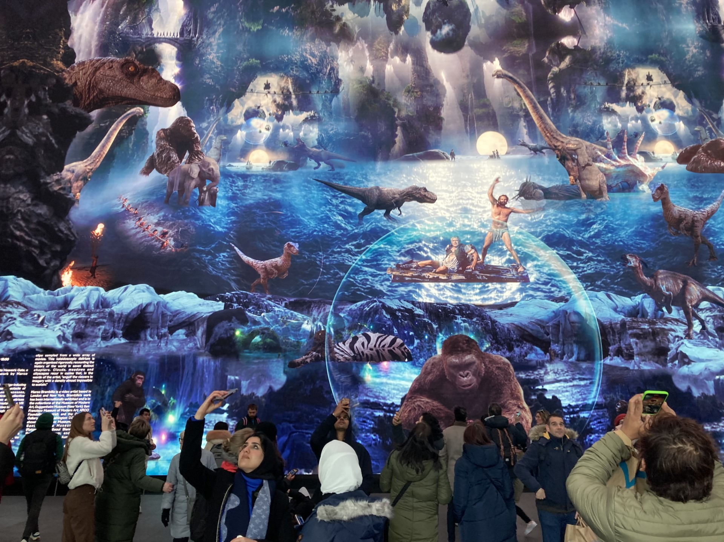

Slide 7
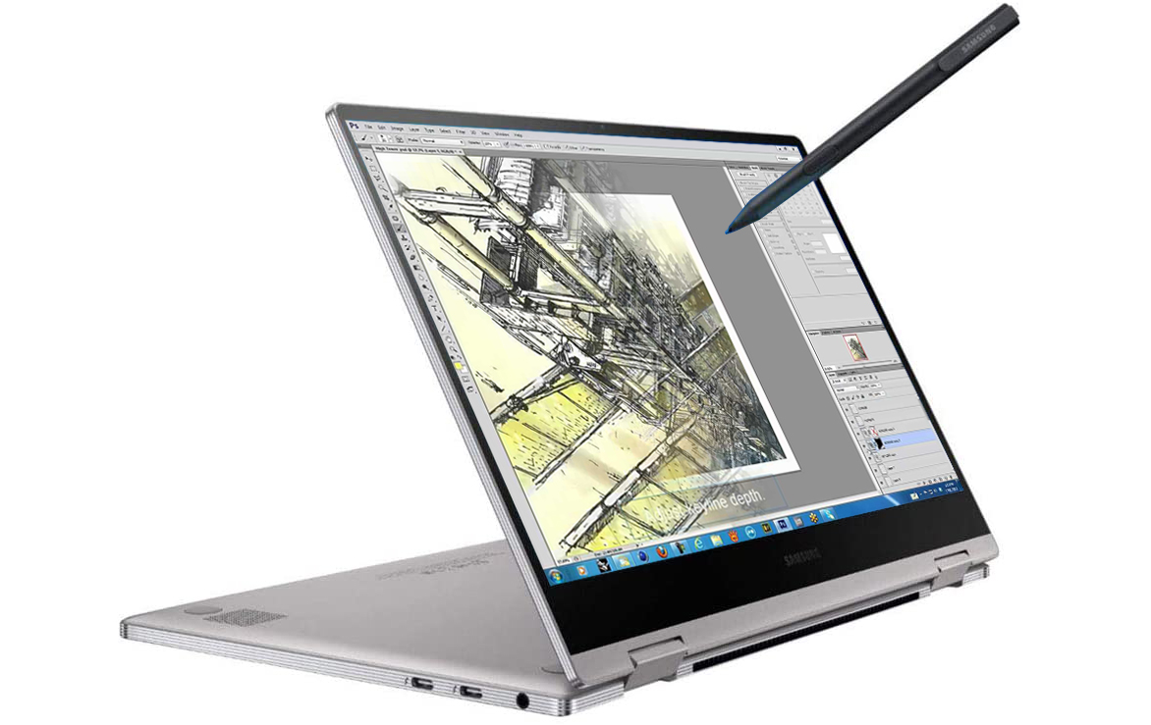

Slide 9
“Mijn boek is ook een pleidooi voor de directe ervaring van de werkelijkheid. Wanneer er een medium tussen zit, ligt fixeren altijd op de loer. Het is daarom beter om je bloot te stellen aan een ‘niet-gemedieerde omgeving’.”

Slide 10
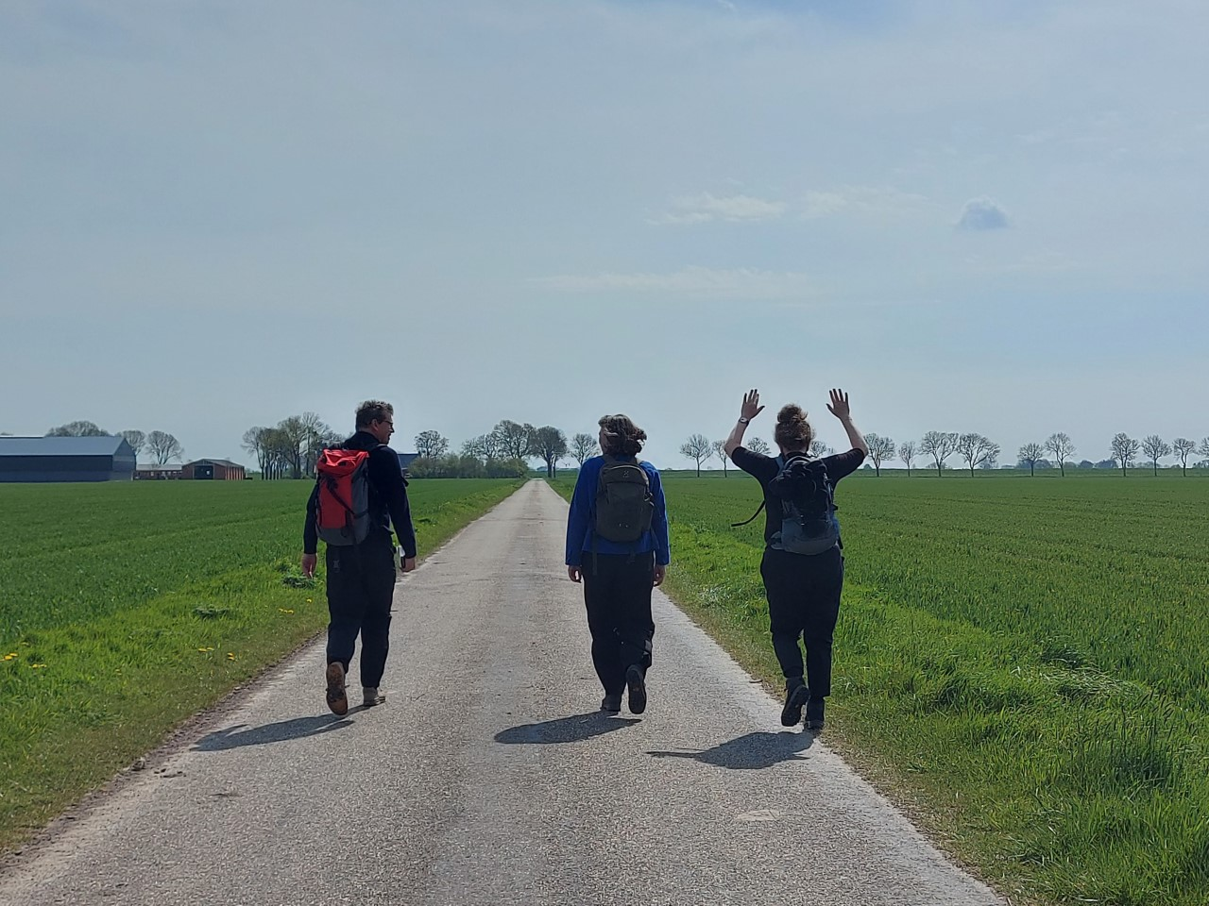

Slide 11
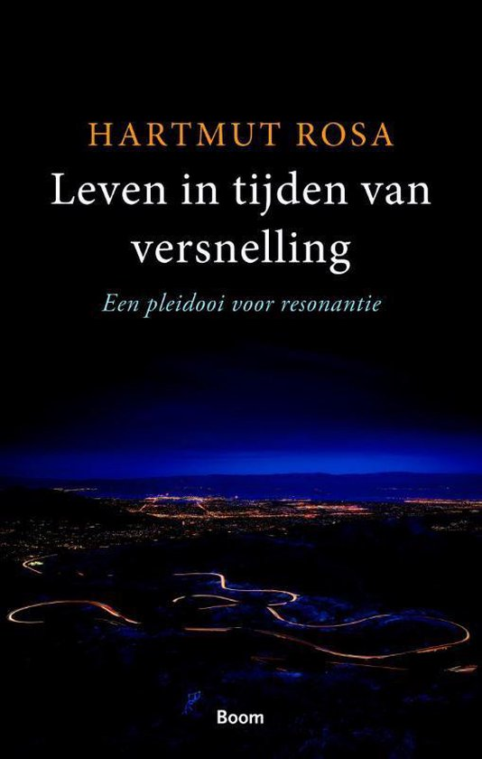

Slide 12
“Vervreemding is de desintegratie en erosie van onze relatie met de wereld – landschappen, objecten, mensen - als een direct en onvermijdelijk gevolg van maatschappelijke versnelling.”

Slide 13
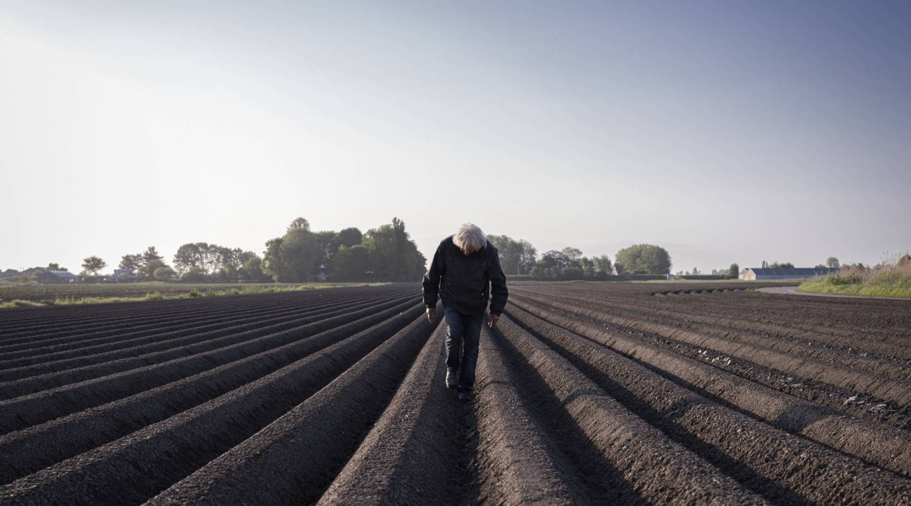

Slide 14
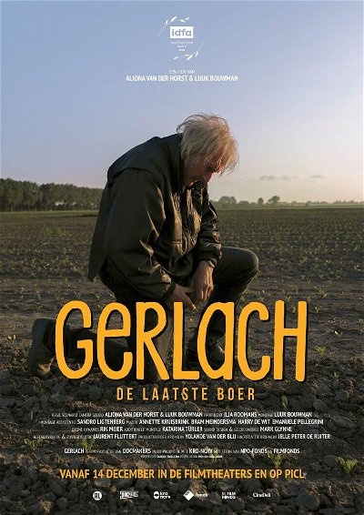

Slide 15
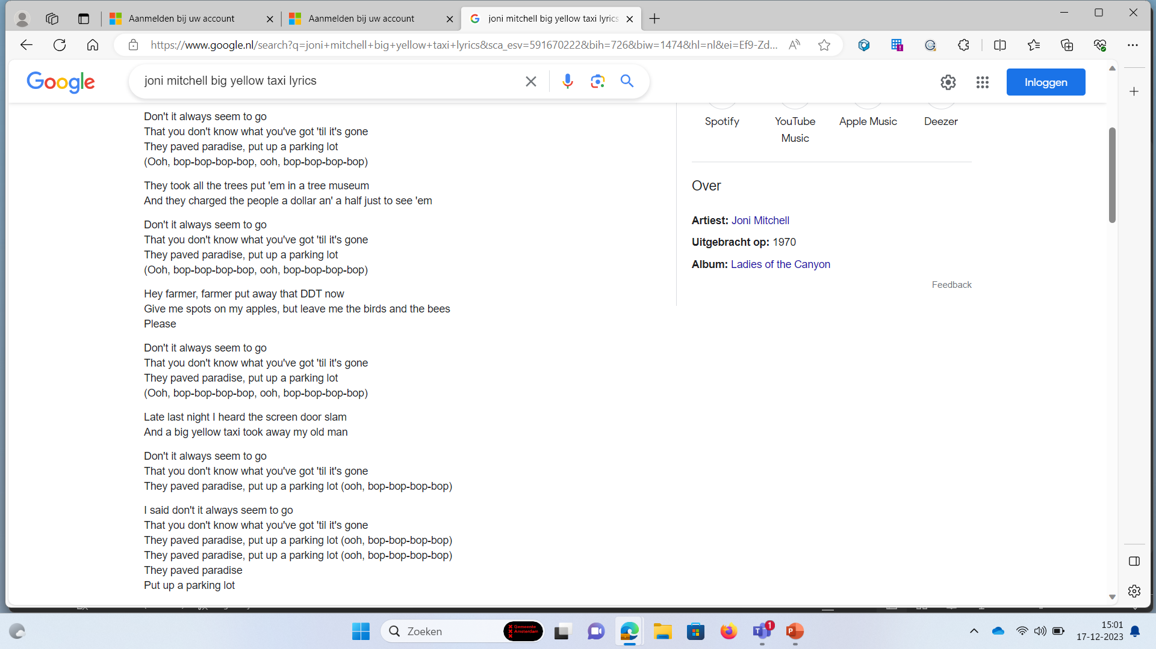

Slide 16
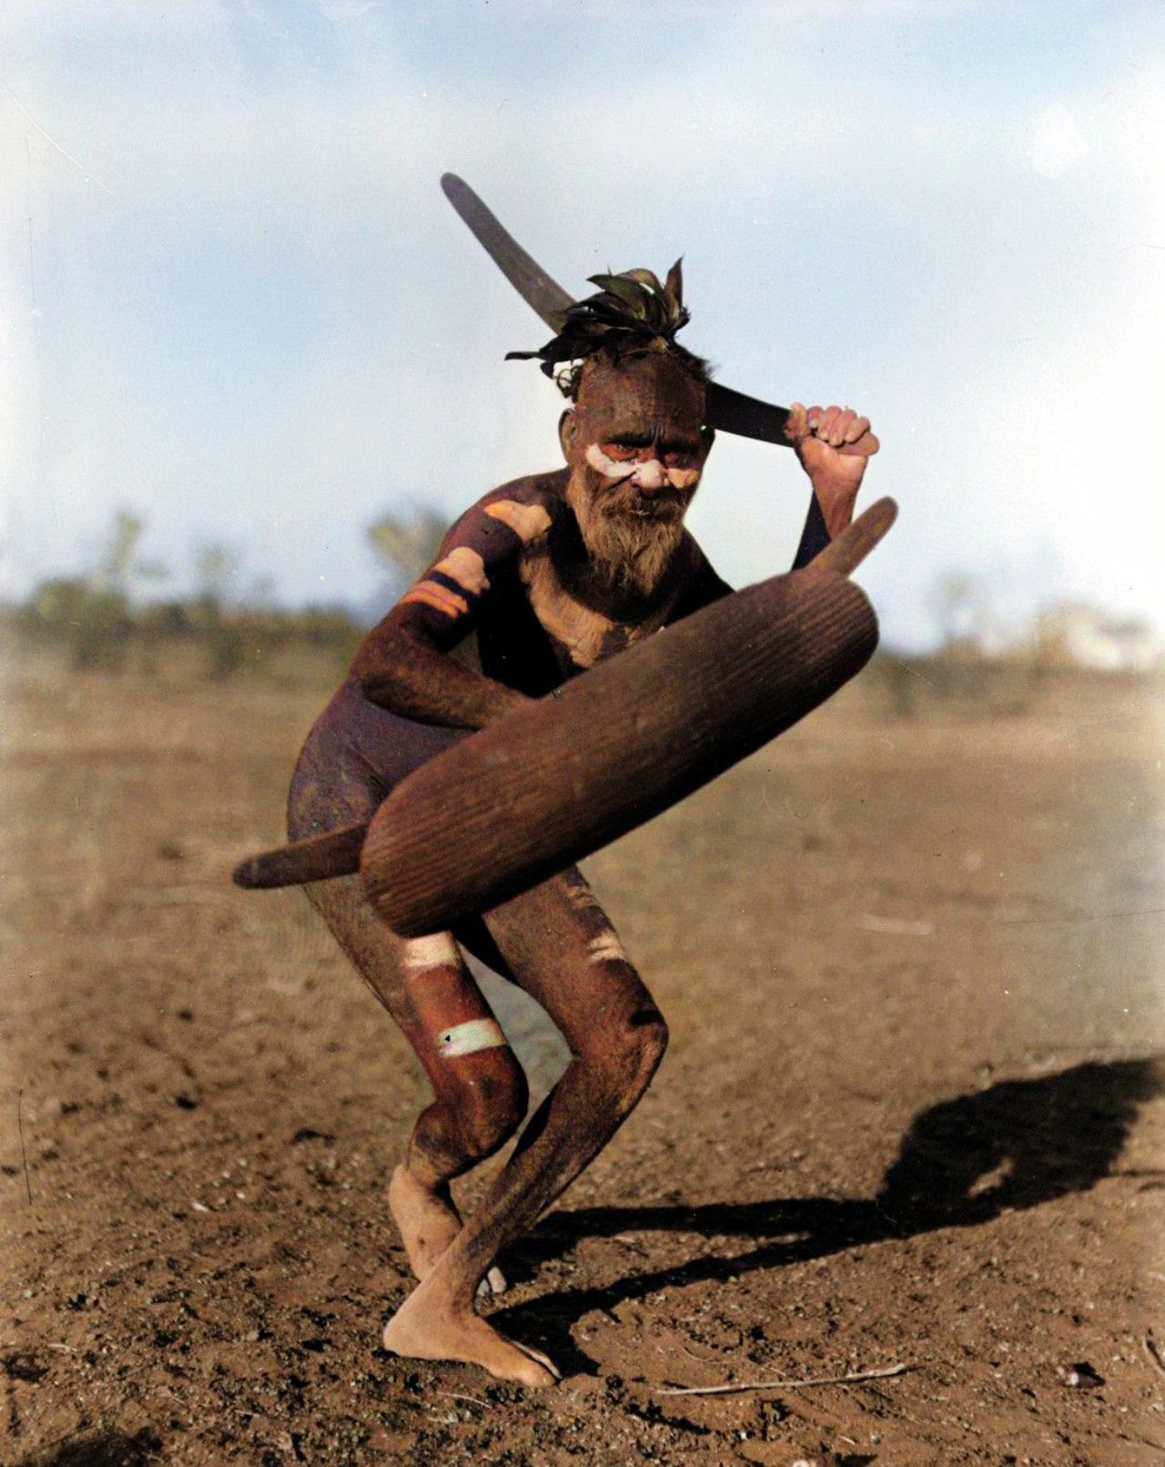

Slide 18
“In other words, the average forager had wider, deeper and more varied
Knowledge of her immediate surroundings than most of her modern descendants.”

Slide 20
“Als we het contact met het landschap niet herstellen
blijft een duurzame toekomst een illusie,
met hoeveel technologische vooruitgang en beloftes van een circulaire economie ook”.

Slide 21
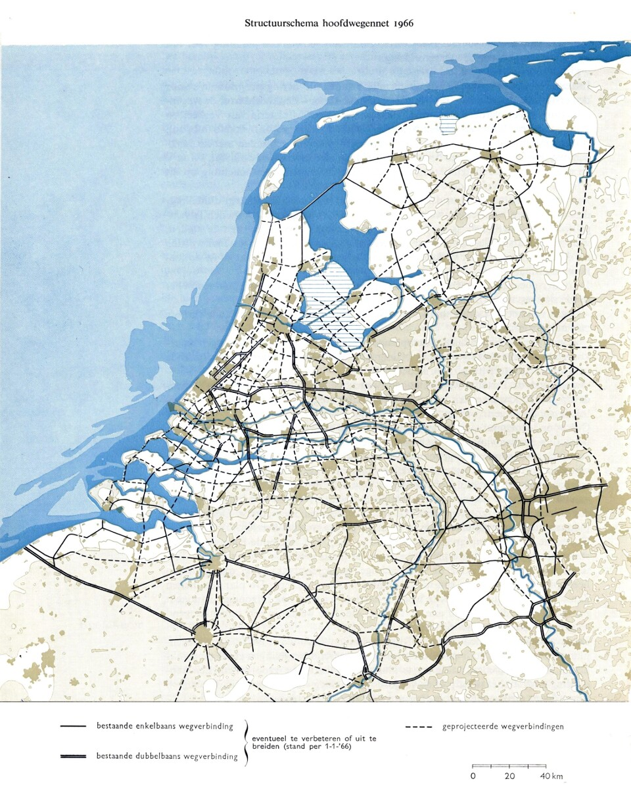
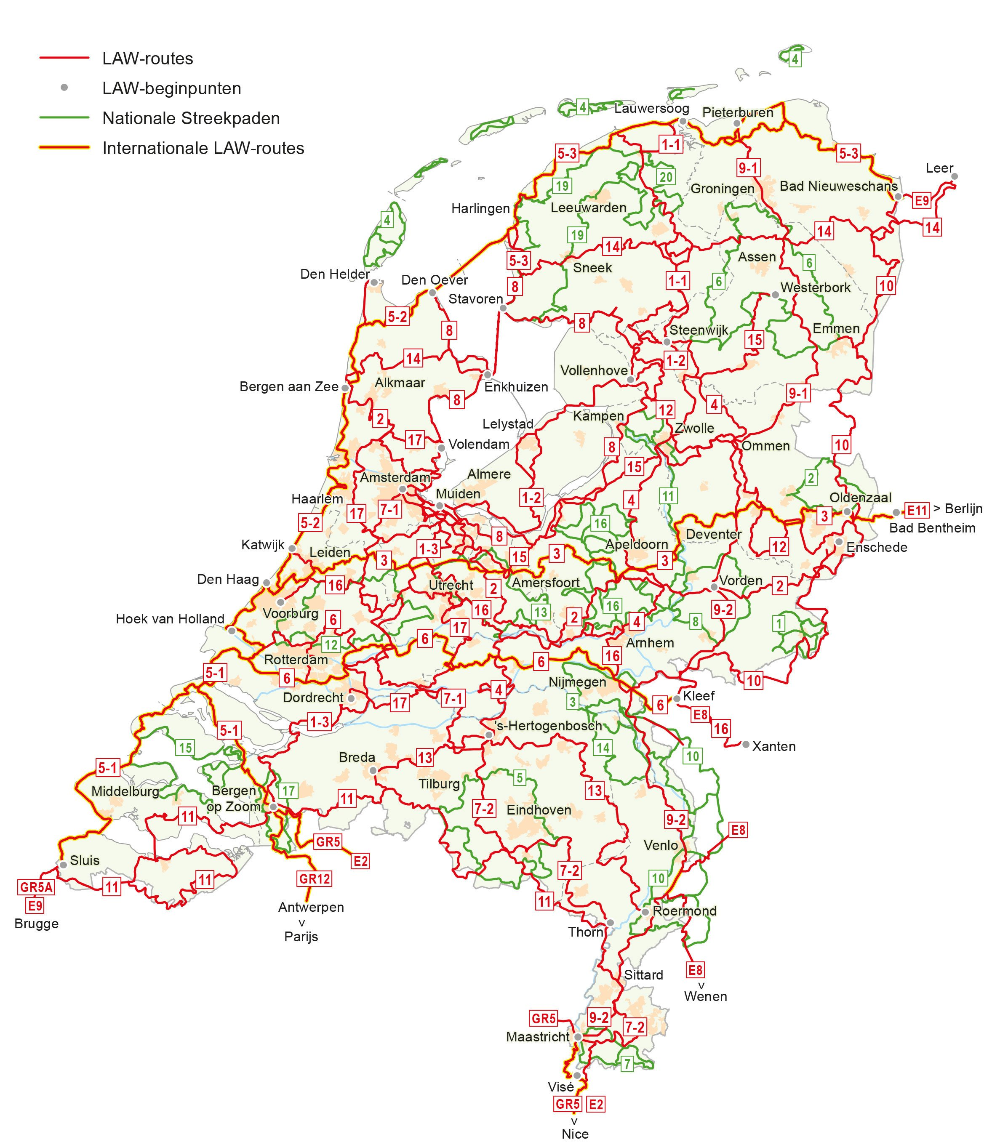
Langeafstandswandelpadennet
Structuurschema hoofdverkeerswegen 1966 (l.) – netwerk van langeafstandswandelpaden 2021 (r.)

Slide 22
30 redenen om te wandelen
Geeft contact met het landschap
Geeft betere gesprekken met mensen, bevordert het denken
Uitdrukking van gezond fysiek bewegen
Leidt naar gezonde landschappen
Sluit aan bij vergrijzing en krimp
Betekent onthaasting en de tijd nemen
Informaliteit als kracht (spontaan, vertrouwelijk, persoonlijk)
Bestrijkt de regionale schaal
Alternatief voor snelwegen en economische groei
Past bij brede welvaart
Maakt geschiedenis levend, emotioneert
Lijfelijke ervaring van het lopen
Alle zintuigen gebruiken (zien, horen, ruiken, voelen, proeven)
Verbindt stad met platteland
Buiten de universiteit/het kantoor treden
Benaderbaar zijn voor mensen
Een manier vinden om toeval te organiseren
Helpt om netwerken te bouwen
Leidt tot commitment, vriendschappen
Ontspanning en plezier beleven
Genereert publiciteit
Geeft voeding voor verhalen, aanleiding om te vertellen
Wandelpaden dankzij vrijwilligers en stichtingen, dus bottom-up
Geen emissies, uitstoot
Goedkoop
Duurzaam
Wandelpaden hebben de toekomst (fossiele brandstoffen zijn eindig)
Kunstenaars gingen me voor (Van Gogh, Constant, Abramovic)
Geeft ruimte voor contemplatie
Is transformatief, kan mensen echt veranderen

Slide 23
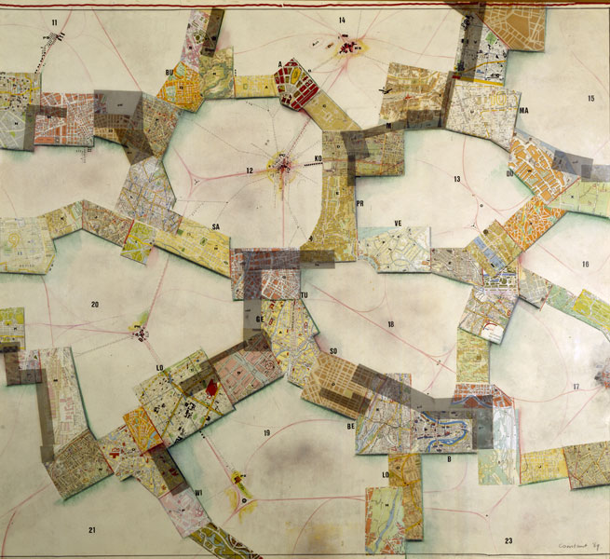
Constant, New Babylon 1969 Source: Foundation Constant

Slide 24
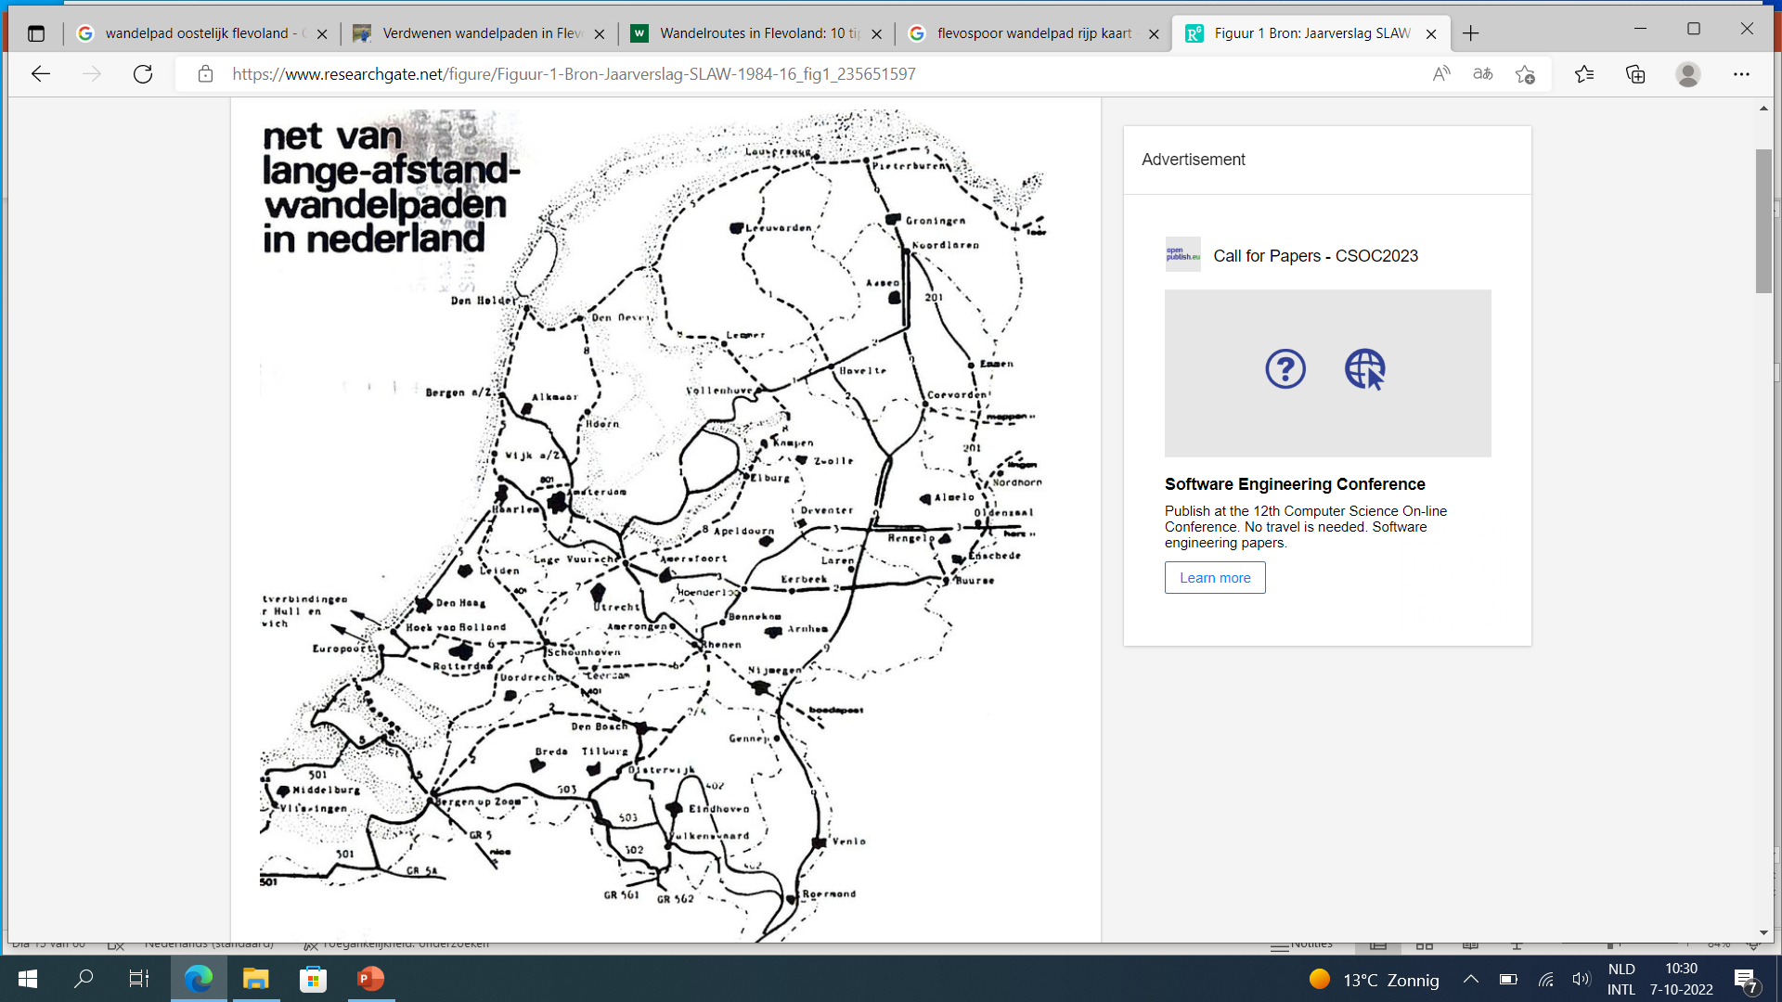
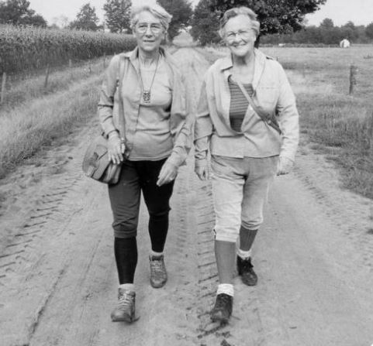
Toos Goorhuis-Tjalsma en Bertje Jens, bedenkers van het Pieterpad (links)
Het Pieterpad. Bron: Jaarverslag SLAW 1984 (rechts)

Slide 25
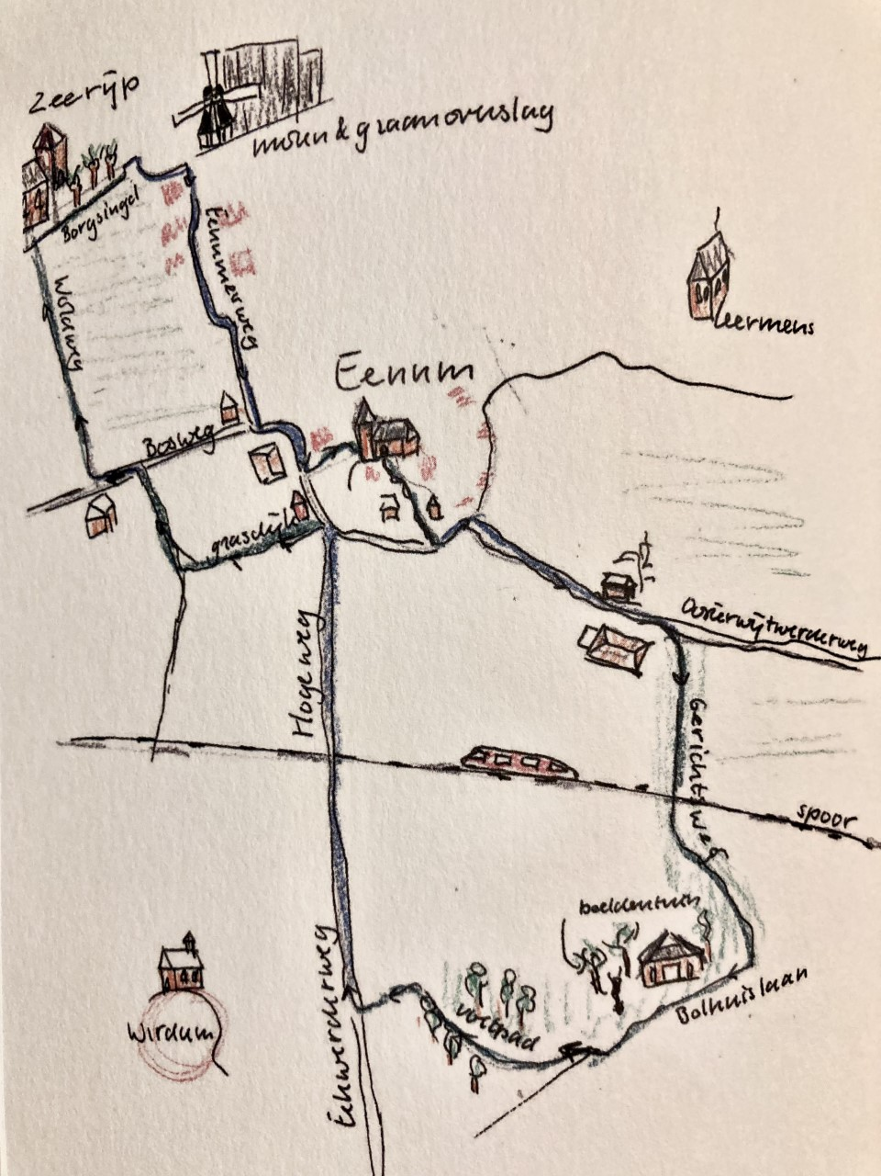
Marjoleine de Vos, Je keek te ver, 2022.

Slide 26
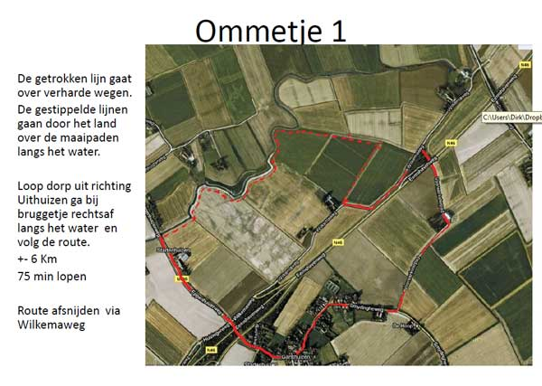

Slide 27
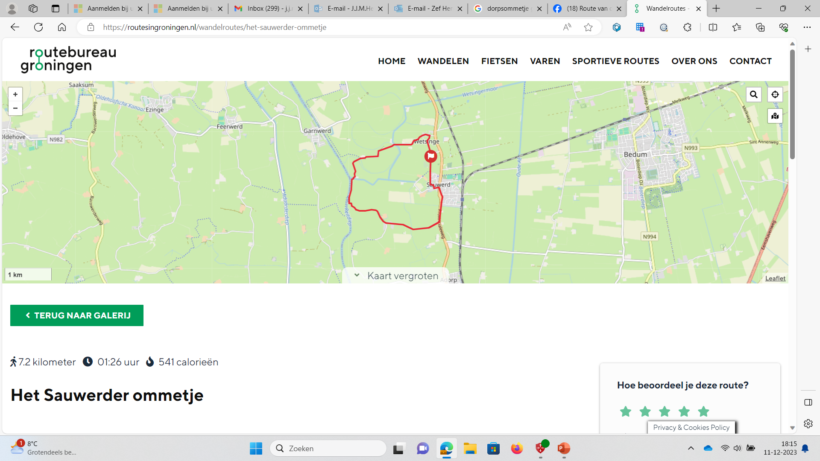

Slide 28
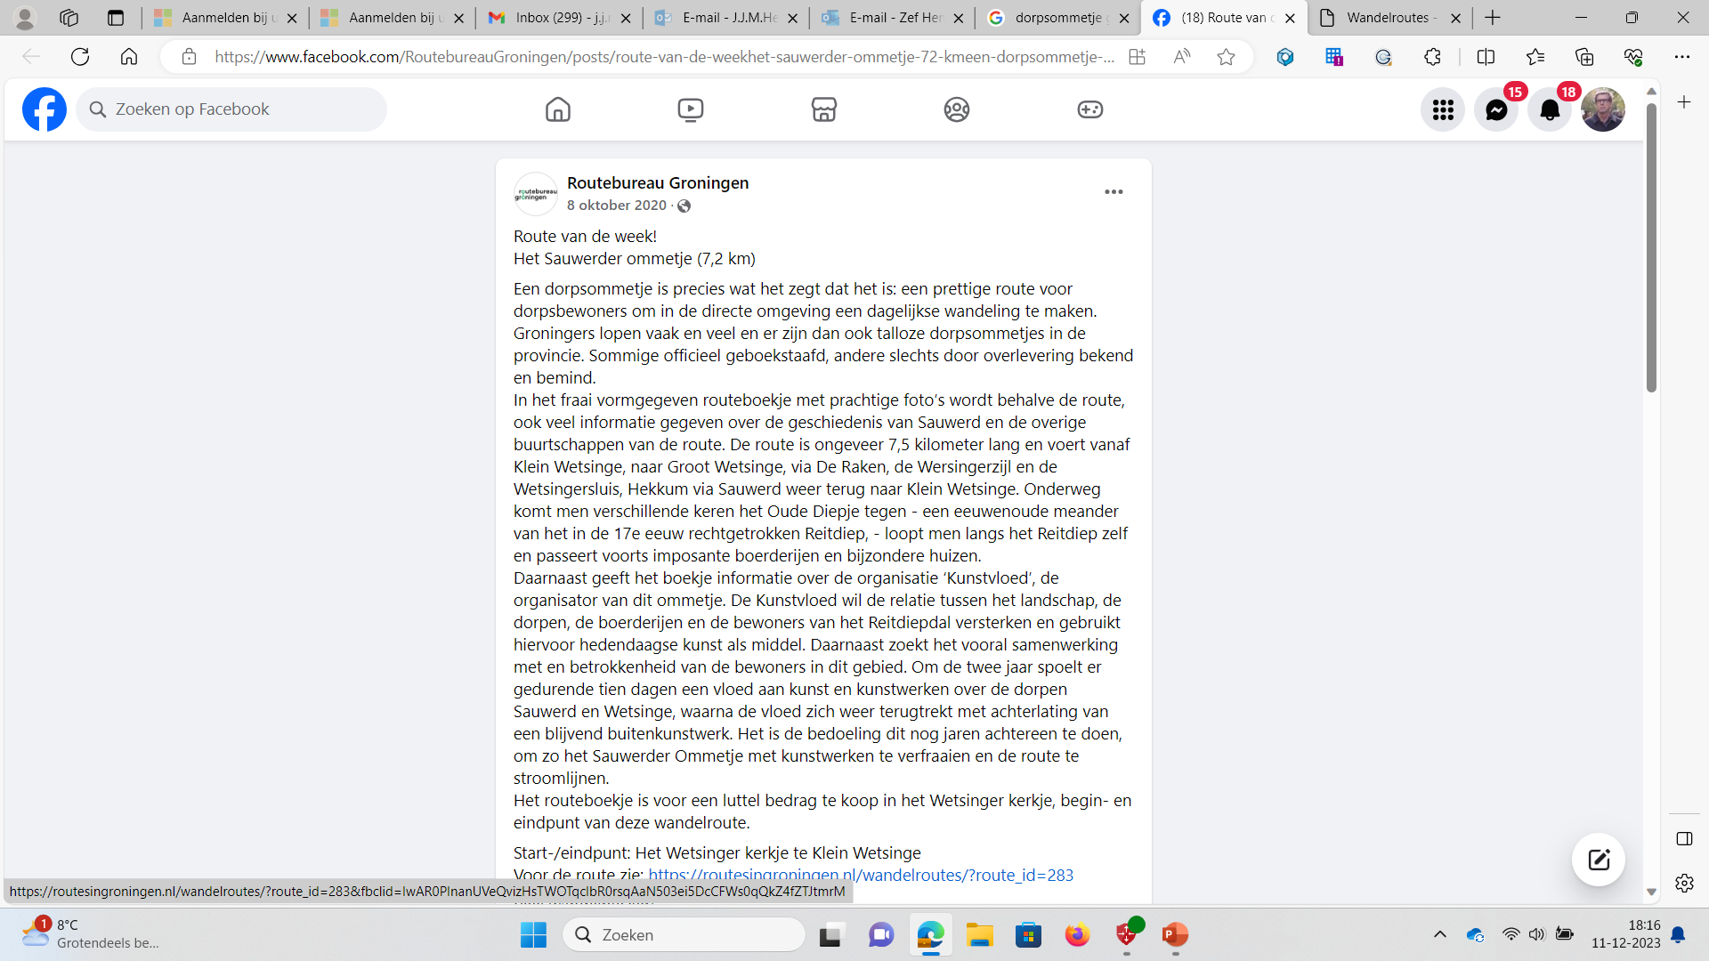

Slide 29
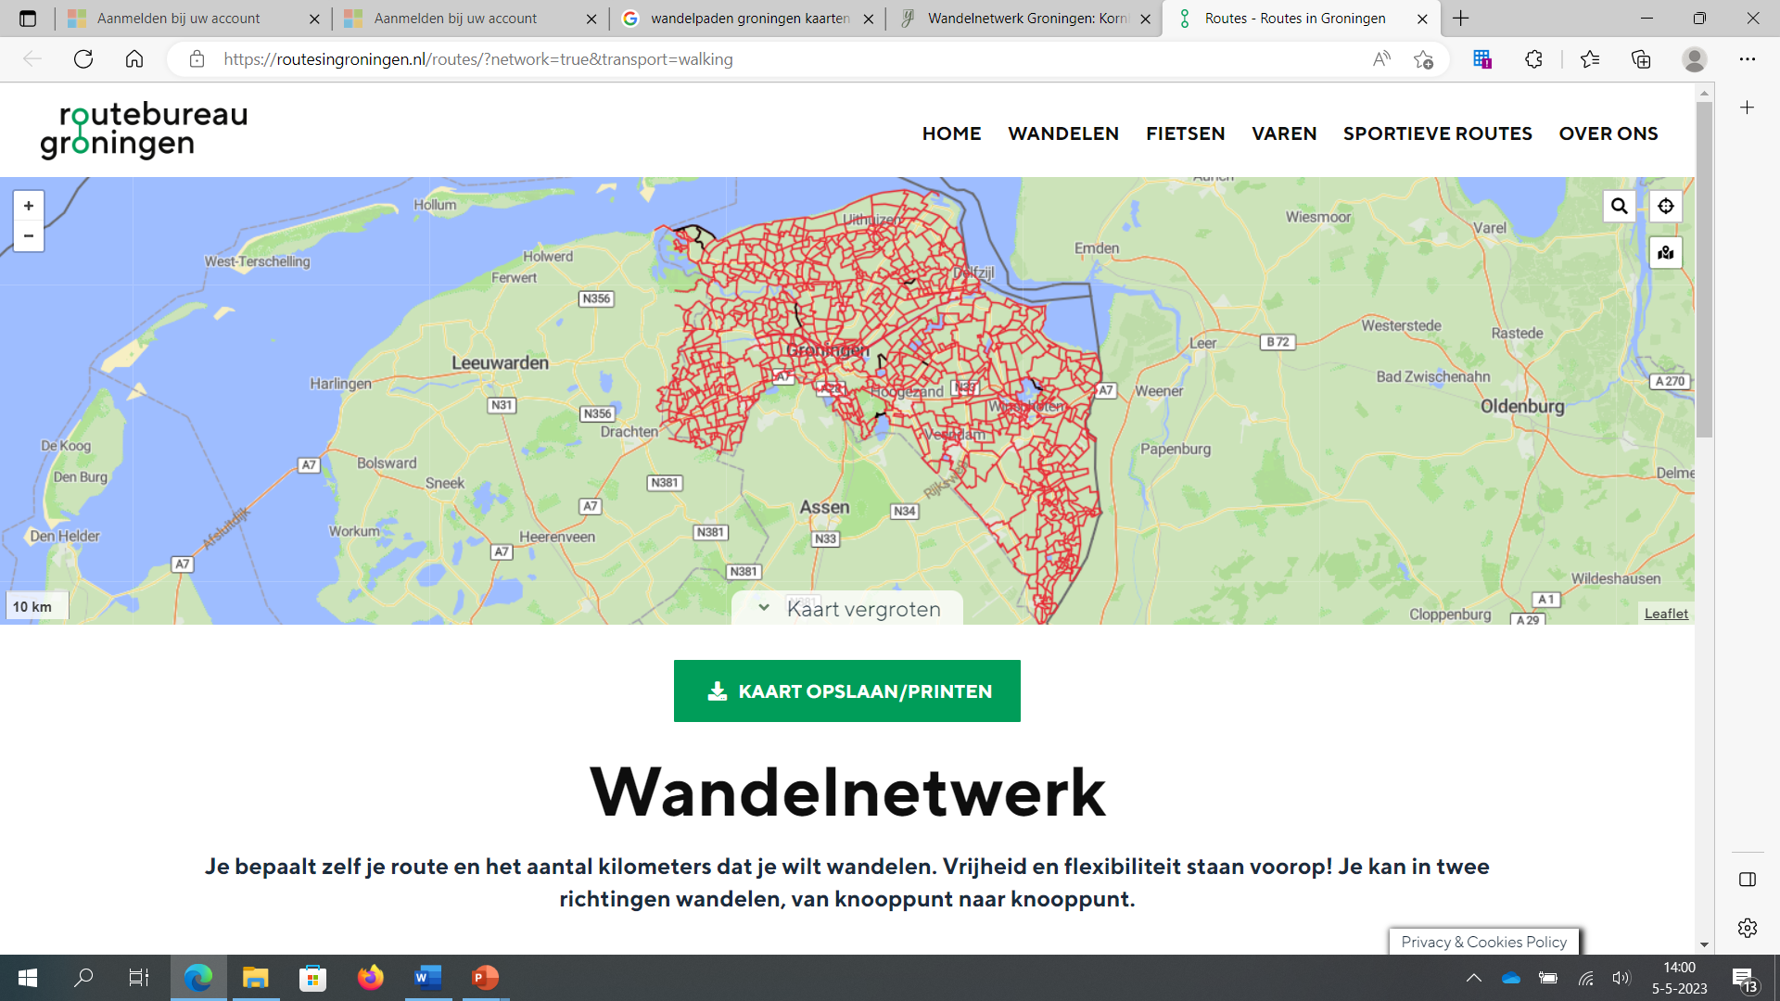
‘The best course of action may not be sustainable development but a sustainable retreat’
James Lovelock 2014
15-09-2023

Slide 30
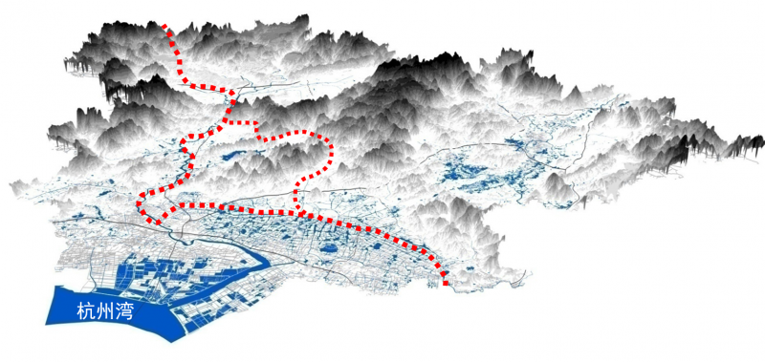

Slide 31
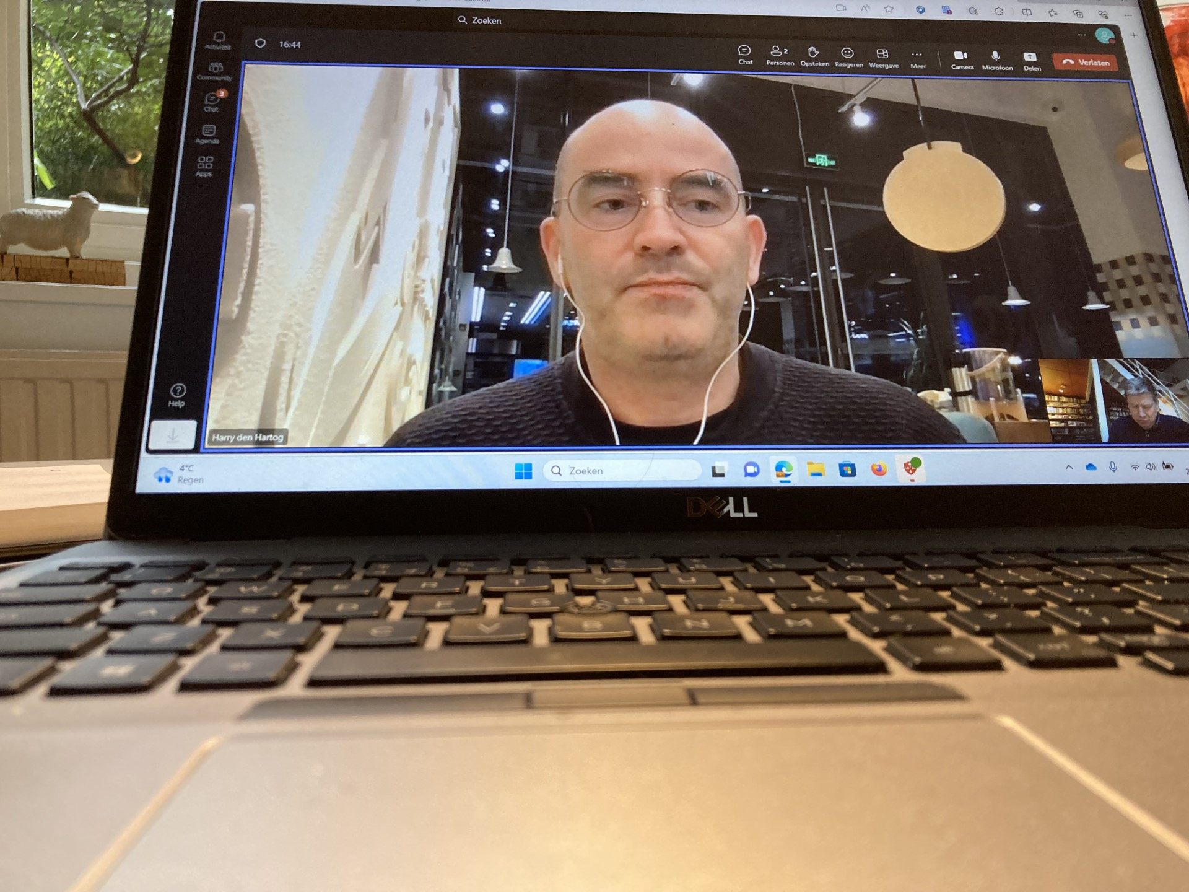

Slide 32
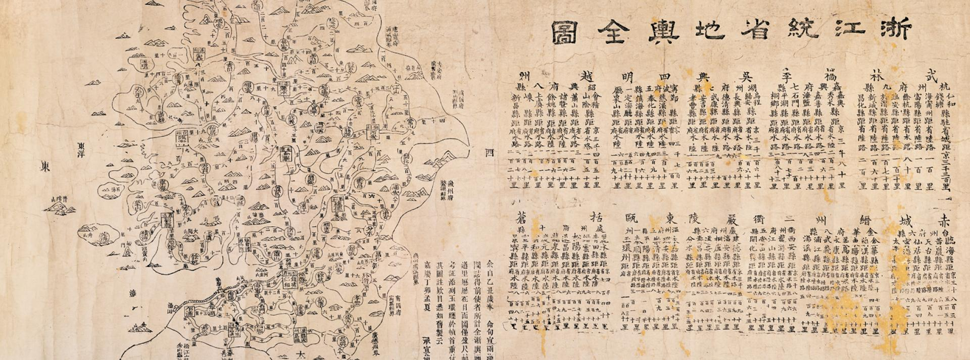

Slide 33
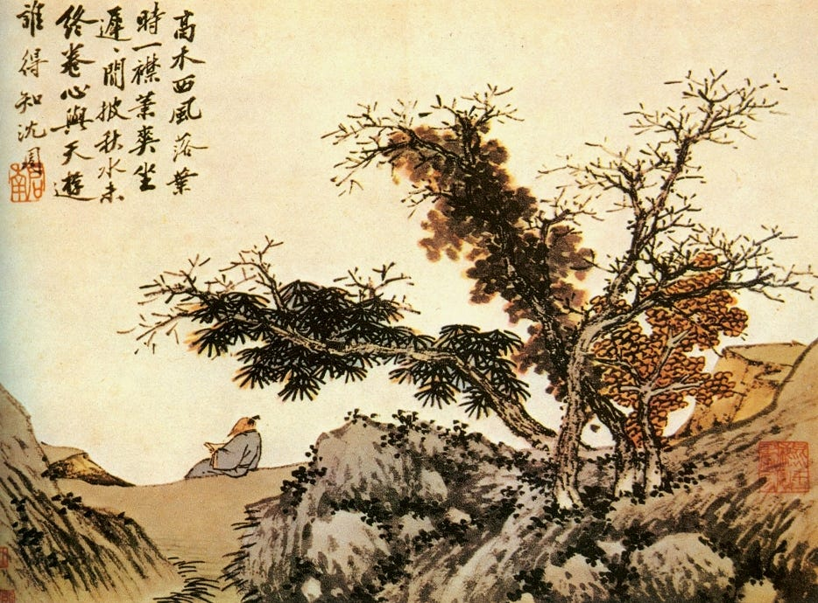
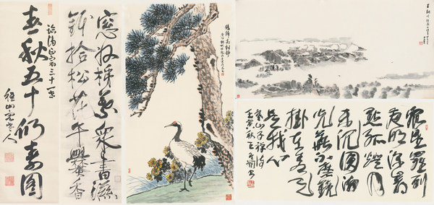

Slide 34
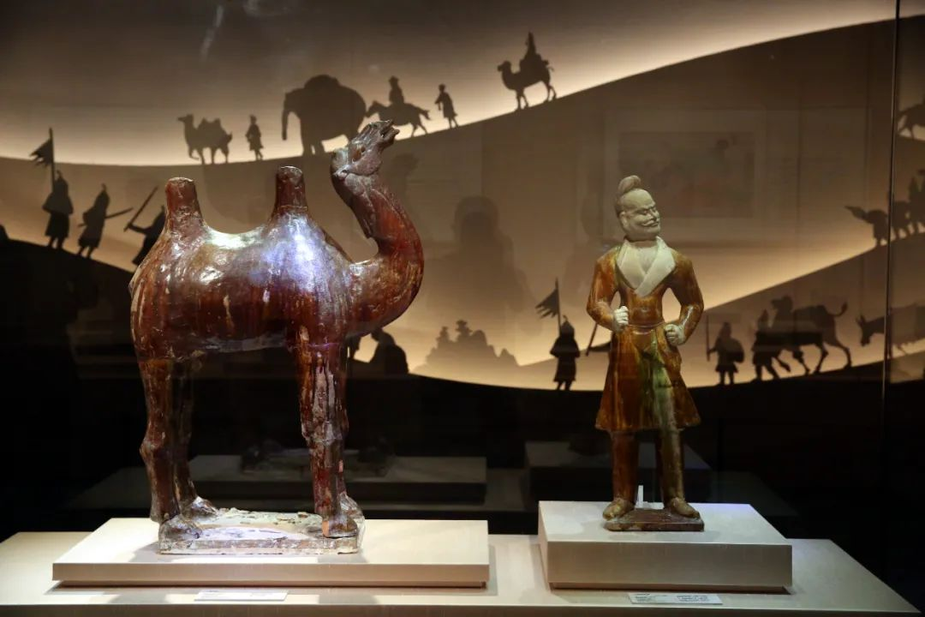

Slide 35
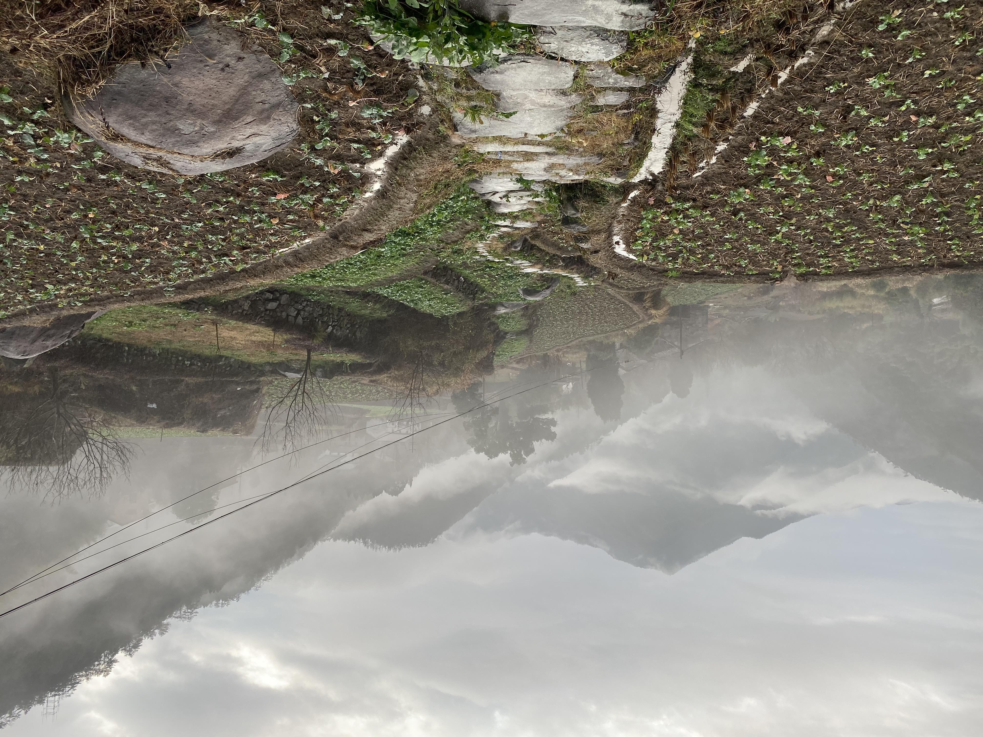
Dutch Coastal Trail part 3 (LAW 5-3)
15-09-2023

Slide 36
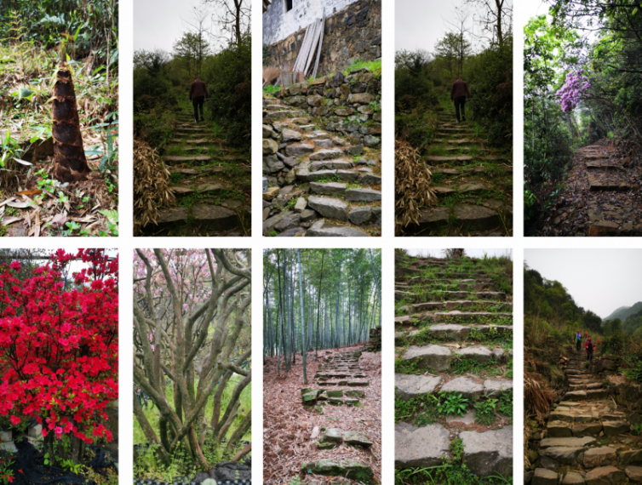

Slide 37
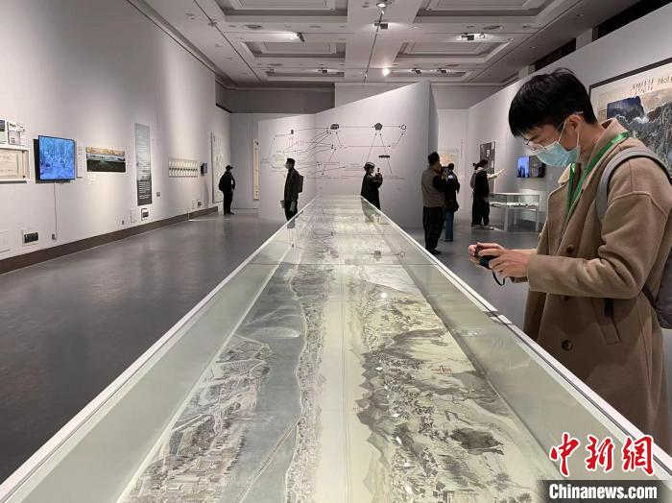
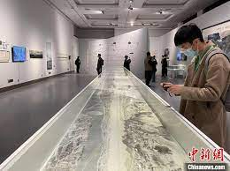

Slide 38
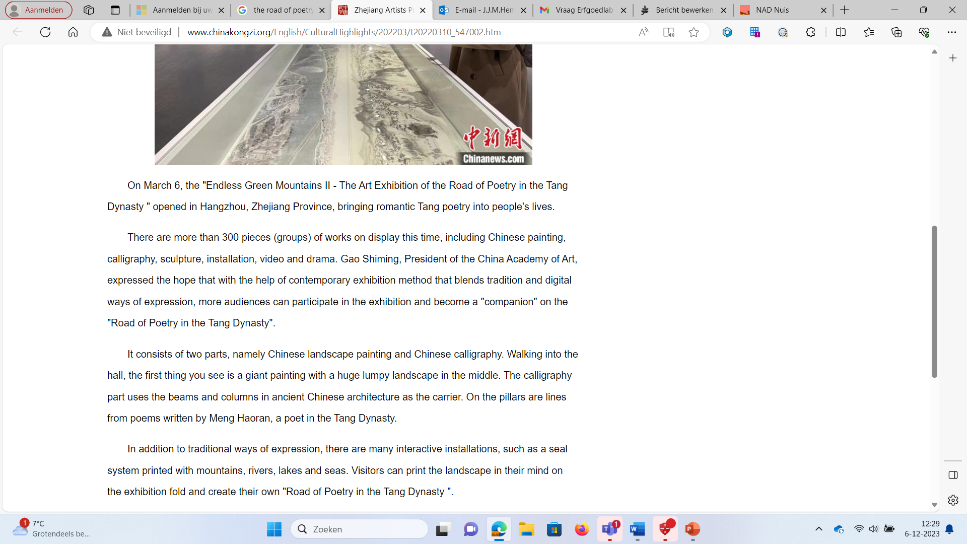

Slide 39
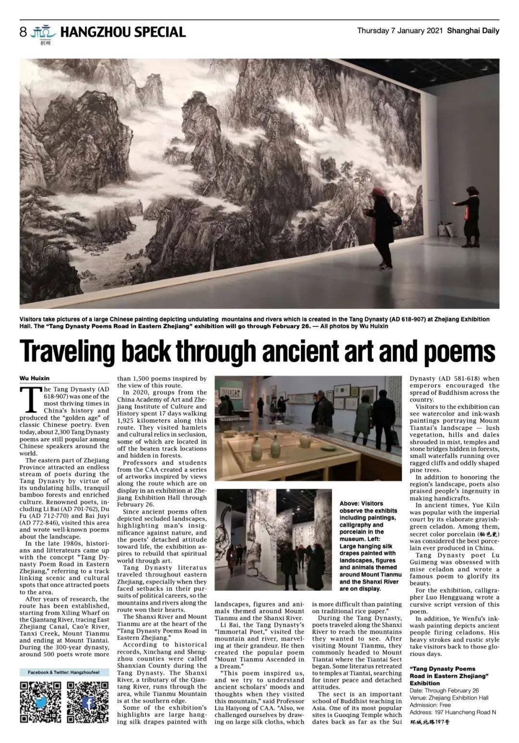

Slide 41
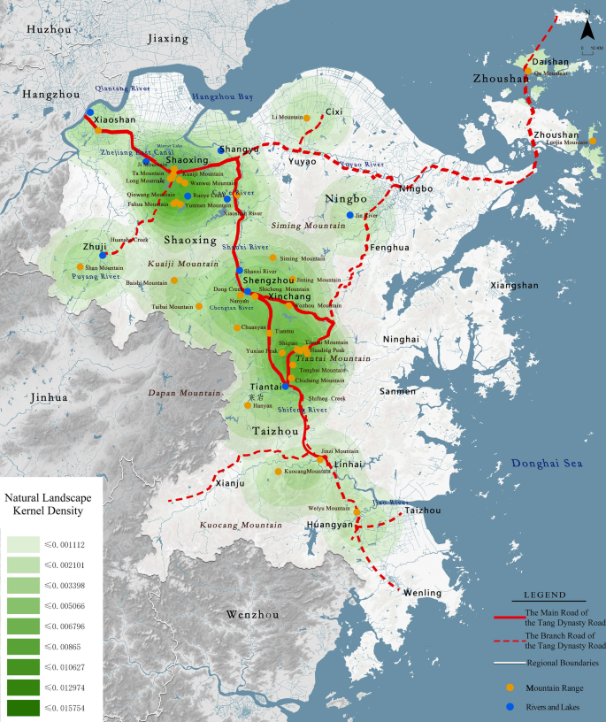

Slide 42
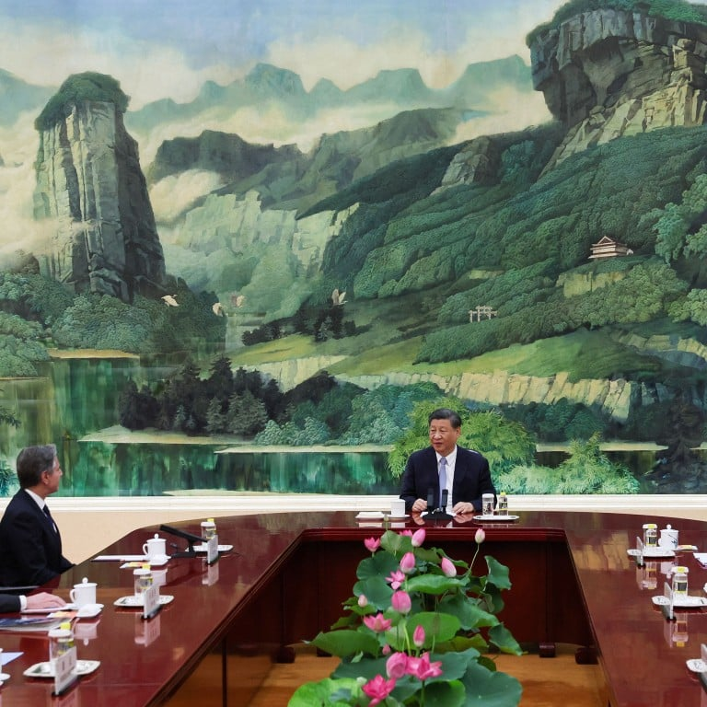

Slide 43
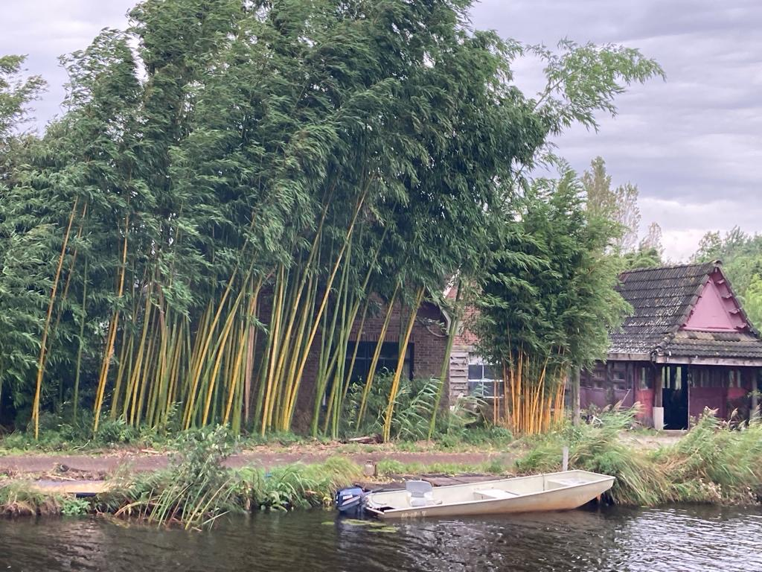

Slide 44
